Slide 1
Tự nhiên xã hội lớp 3

Slide 2
KIỂM TRA BÀI CŨ
Nhà em trồng những cây gì ?

Slide 3
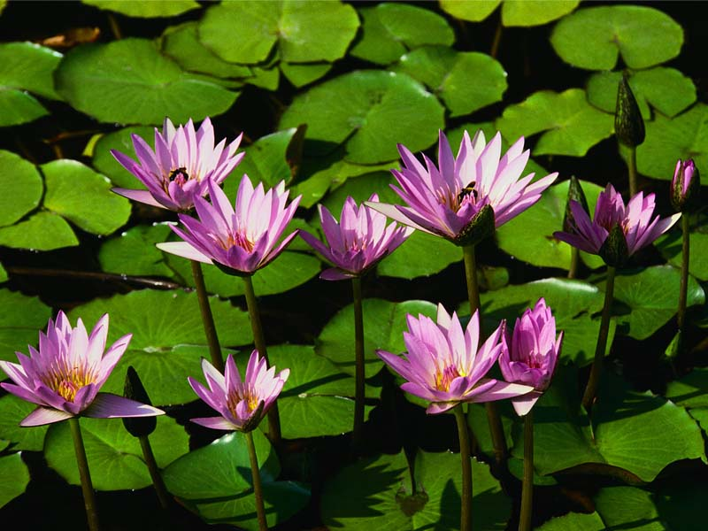
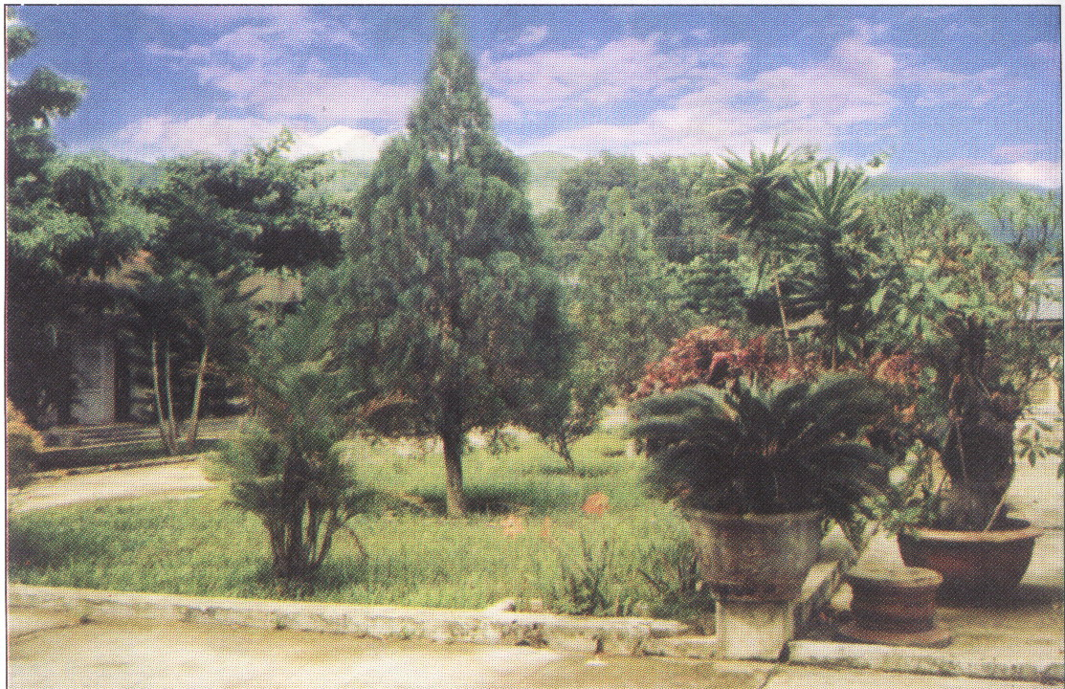
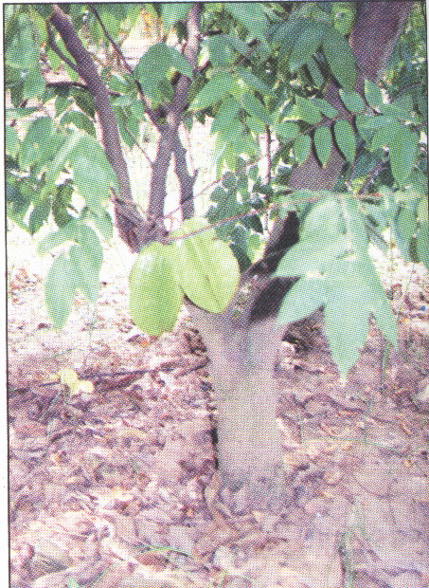
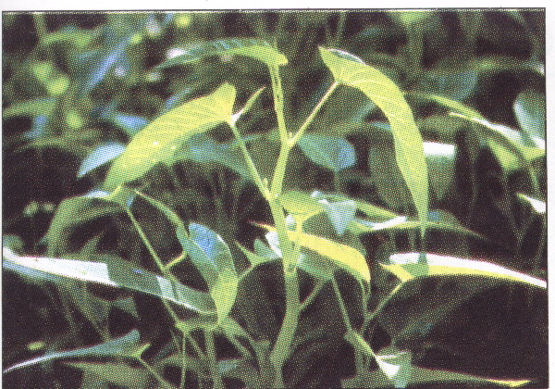
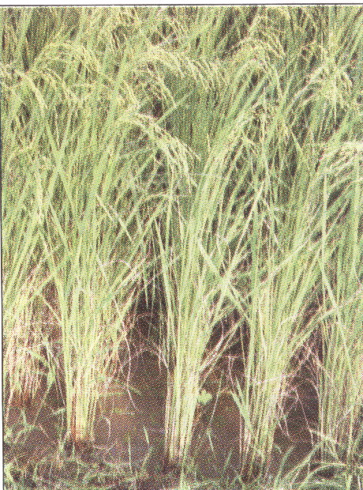
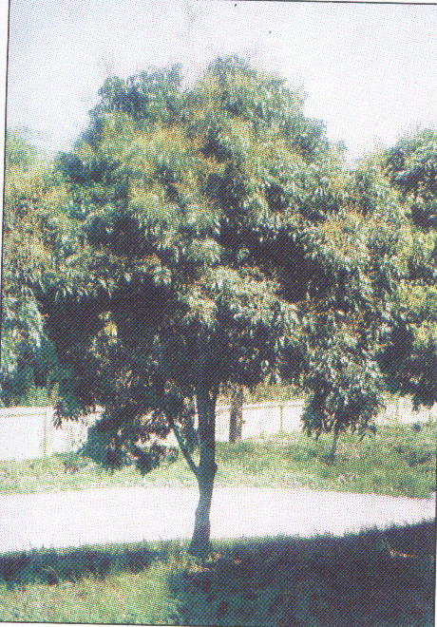
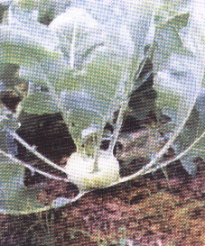
BÀI 40 : THỰC VẬT

Slide 4
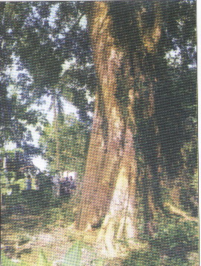
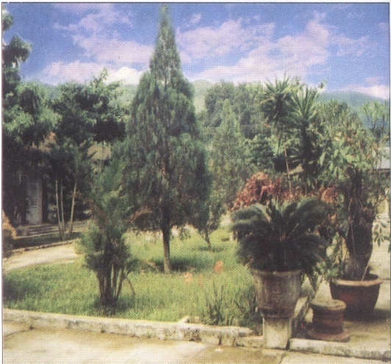
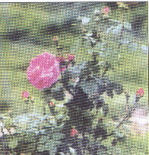
BÀI 40 : THỰC VẬT
a. Nêu tên các loại cây quan sát được ?
b. Mỗi cây có những bộ phận nào ?
c. Nêu những điểm giống và khác nhau về hình dạng và kích thước của những cây đó ?

Slide 5
BÀI 40 : THỰC VẬT
CÂY HOA HỒNG
CÂY KHẾ
Cây vạn tuế
CÂY KƠ - NIA

Slide 6
BÀI 40 : THỰC VẬT
CÂY HOA SÚNG
CÂY LÚA NƯỚC
Cây rau muống
CÂY SU HÀO

Slide 7
BÀI 40 : THỰC VẬT
S /76
Xung quanh ta có rất nhiều cây. Chúng có hình dạng và độ lớn khác nhau. Mỗi cây thường có rễ, thân, lá, hoa và quả

